Slide 1
GANs : 2eme présentation

Slide 2
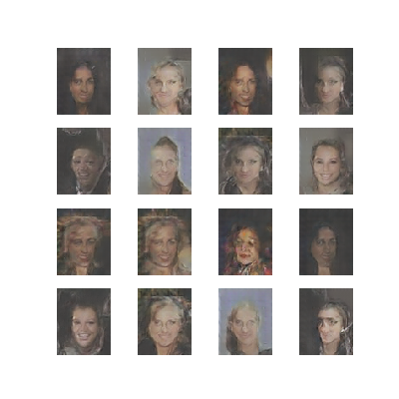
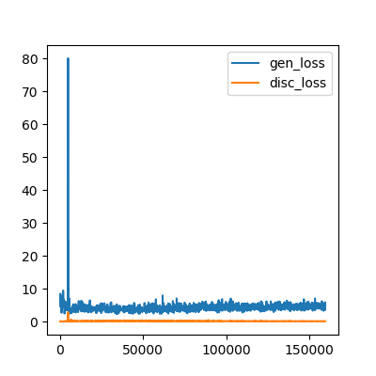
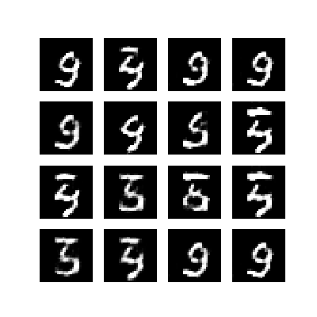
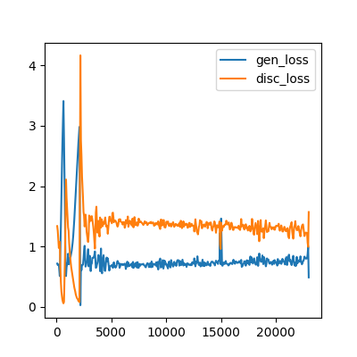
Exemples d’apprentissages
Exemples d’apprentissages corrects

Slide 3
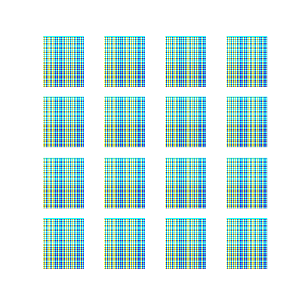
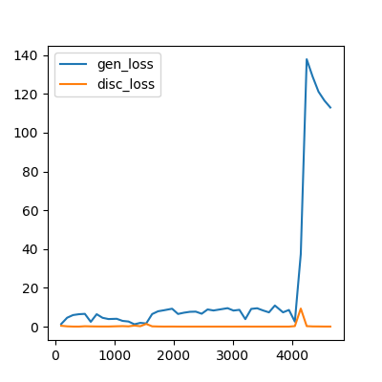
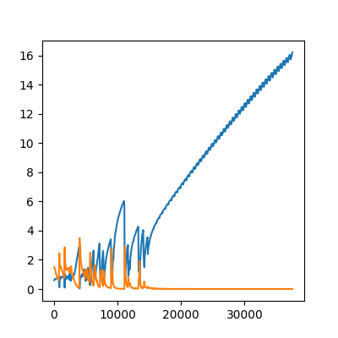
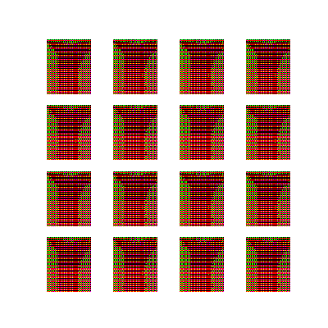
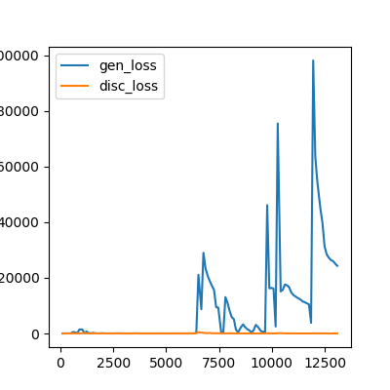
Exemples d’apprentissages
à tout moment ca peut diverger

Slide 4

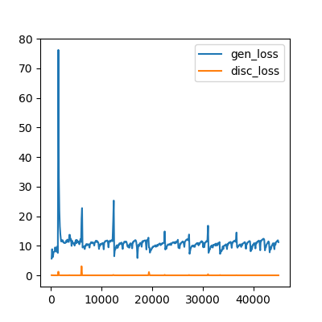
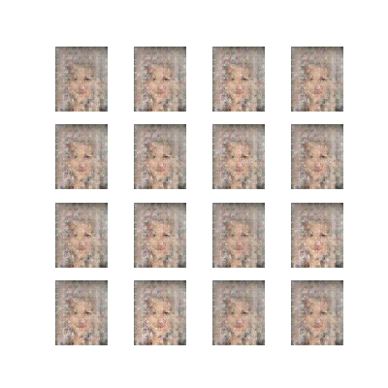
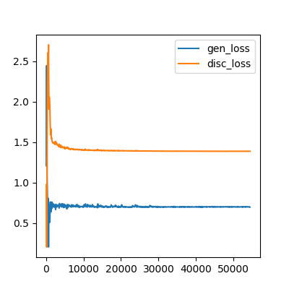
Exemples d’apprentissages
Ce n’est pas parce-que les coûts sont stables et lisses que c’est bien
→ changer les taux d’apprentissage ou les fréquences d’apprentissage ne suffit pas
lisse

Slide 5
Exemples d’apprentissages
Conclusion :
ce n’est parce-que ca part bien que ça finit forcément bien
ce n’est pas parce-que ca part mal que ca finit mal
courbes lisses : plutôt mauvais
courbes de coûts équilibrées : nécessaire pas suffisant
une chose sûre :
si le loss du discriminateur devient trop petit ca ne converge plus

Slide 6
Fréquence d’apprentissage du discriminateur et du générateur

Slide 7
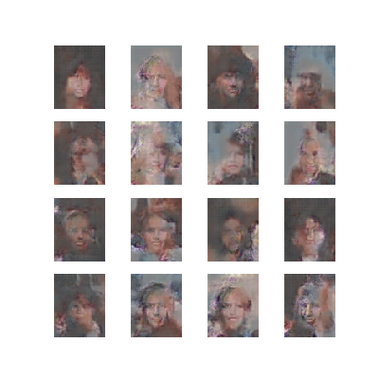
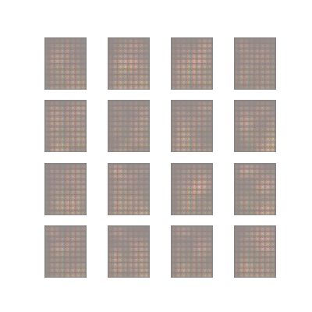
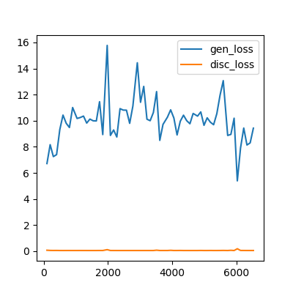





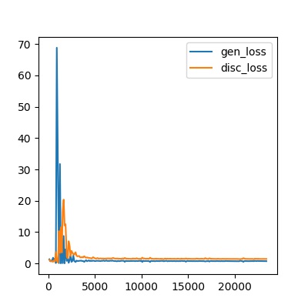
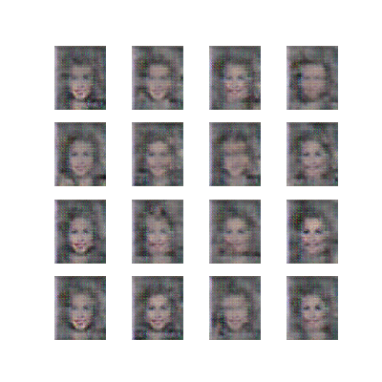
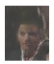
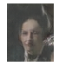
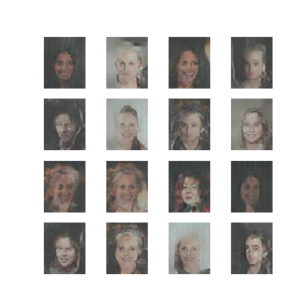

DCGAN
ng = 1, nd=1
ng = 5, nd=1
ng = 1, nd=5
à 25 epochs
à 9 epochs (bloqué)
à 25 epochs

Slide 8
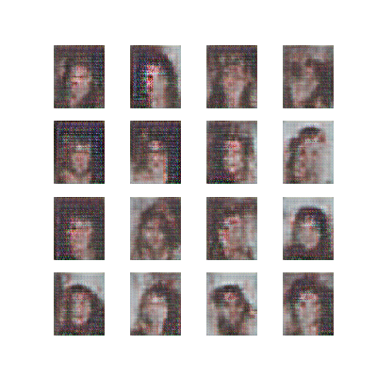
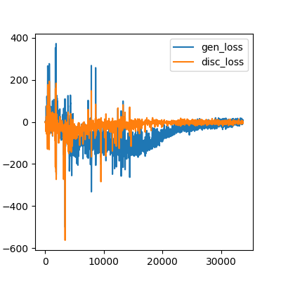
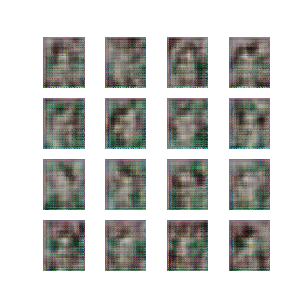
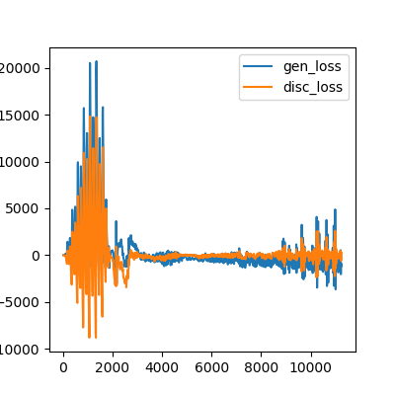
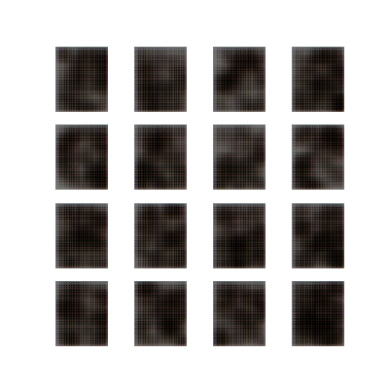
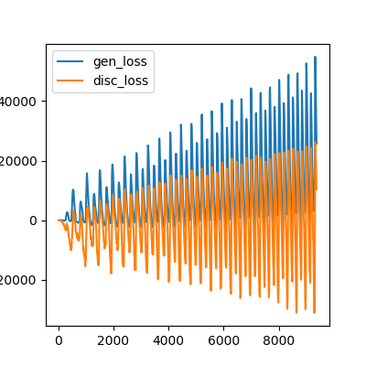
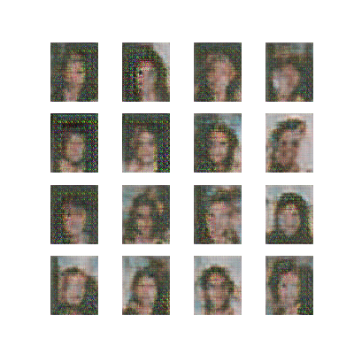
WGAN
nd = 1, ng=3
nd = 1, ng=1
nd = 3, ng=1
25 epochs
12 epochs (à continuer)
ne converge pas
45 epochs

Slide 9
Conclusion
● DCGAN : apprentissage équilibré
- freq générateur trop haute : mode collapse
- frep discriminateur trop haute : ne converge plus (loss_disci → 0)
● WGAN: ?
● Problèmes :
manque de puissance de calcul
les gros réseaux ne rentrent pas dans ma mémoire graphique
● Travail à venir :
étudier la distribution de proba qui génère le bruit
faire fonctionner le WGAN correctement
WGAN → WGAN+GP

